Slide 1
ANT 311 Beslenme İlkeleri ve Beslenme Antropolojisi
Prof.Dr. Timur Gültekin
Email: tgultekin@ankara.edu.trin

Slide 2
Paleolitik Beslenme

Slide 3
Modern toplumlarda pek çok kronik hastalığın yaygınlığı, türümüzün prehistorik avcı-toplayıcı olarak geliştirdiği beslenme alışkanlığının, modern beslenme alışkanlığımız ile olan bir uyumsuzluğu sonucunda ortaya çıkmıştır.

Slide 4
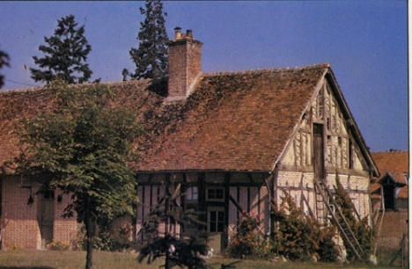
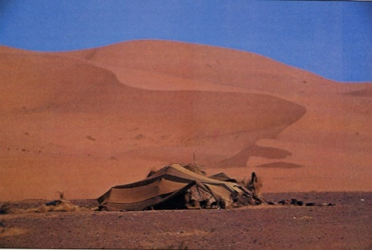
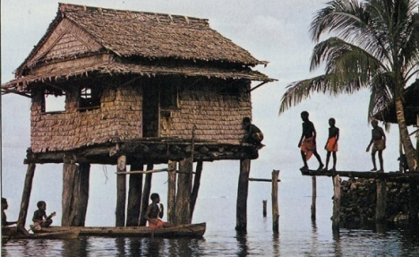
Paleolitik diet: Varysyon
Varyasyonların nedeni;
Coğrafya,
Farklı mevsim
Buzullaşmalar

Slide 5
Paleolitik diet
Et, balık, kümes hayvanları, sebzeler, meyveler, çilek, fındık, kökler, böcekler ve deniz ürünleri.
Yaklaşık% 20 daha fazla enerji
Daha fazla protein açısından zengin yiyecekler
Daha az karbonhidrat
Yüksek oranda fiber/Fitokimysallar tüketimi

Slide 6
Paleolitik diet: Yağlar
Yüksek Kaliteli Yağlar
Daha uzun zincirli çoklu doymamış yağ asitleri
Oldukça düşük omega yağ asitleri ornsal olarak; n-6:n-3 ratio
1-2:1 Paleolitik
10:1 USA
6-7:1 Norveç
1:1 optimal?

Slide 7
Pleolitik insanları ne yemiyorlardı?
İnek sütü ve tahıl yemiyorlardı (10. 000 yıldan sonra tüketim başlar).
Sofra Tuzu (NaCl)
Beyaz şeker (1800’de sonra tüketim başlar)
Patates (1750 ’de sonra tüketim başlar)
Son derece işlenmiş gıdalar (1800’de sonra tüketim başlar)
Pestisit kalıntıları (1930’dan sonra), Radyoaktif gıdalar (1945’ten sonr)
Suni / sentetik katkı maddeleri (1950’den sonra)
Genetiği ile oynanmış gıda (1990’dan sonra)

Slide 8
Paleolitik diyet ve işlenmemiş gıdalar yerken insan ne kadar sağlıklıydı?

Slide 9
İnsanlar modern ve işlenmiş beslenme diyetine başladığında neler oldu?

Slide 10
geleneksel / yerli halkların tarihsel deneyimleri
Hiçbir kanser, kardiyovasküler hastalıklar, tip 2 diyabet ve diş çürükleri yoktu.
Antropologlar, doktorlar, misyonerler, kaşifler, vb Bağımsız gözlemler
Çalıştıkları gruplar Kalahari çölündeki !Kung San insanları
İnsanlar çevreyi, yaşam şeklini ve özelikle diyetini değiştirebilirler.

Slide 11
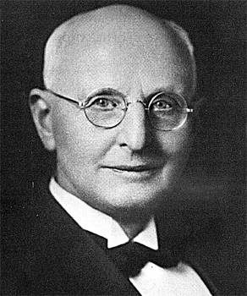
1930'larda geleneksel diyetler insanlar arasında Beslenme ve sağlık
14 İnsan grubu
Izole İrlanda ve İsviçre den Eskimolar ve Afrikalılar üzerinde bir çalışma.
Her grup çok iyi bir sağlık durumuna sahip
Kronik hastalıklar yok
Diş çürüğü yok
Akıl hastalığı yok
Doğurganlık ile ilgili sorun yok
Weston A. Price, D.D.S.

Slide 12
GRUPLARIN KARŞILAŞTIRILMASI
Uygar olmuş aynı grup üyeleri üzerinde yapılan çalışmada
Sanayi devrimi ürünleri kullananlar
Rafine tahıllar
Konserveler
Pastorize süt
Şeker
Weston A. Price, D.D.S.

Slide 13
SONUÇLAR
Uygar gruplarda
Enfeksiyon hastalıkları
Dejeneratif hastalıklar
Kısırlık
Diş çürükleri
Çocuklarda
Çarpık dişler
Dar yüz ve çene
Kemik yapısında deformiteler
Birçok tıbbi problemlere Duyarlılık
Malnütrisyon benzer şekillerde tüm insan gruplarını etkiler

Slide 14
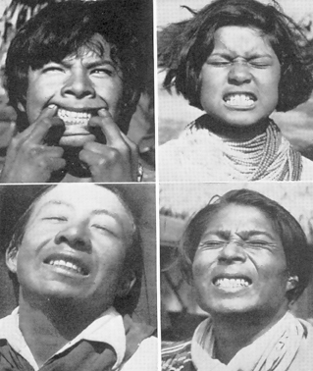
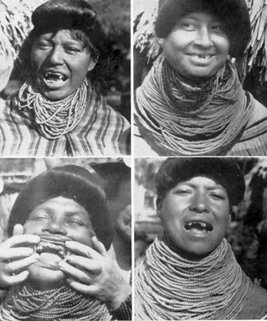
Geleneksel veya "beyaz adamın diyeti" konulu Everglades (FL) Seminole Kızılderililer

Slide 15
Kitava yetişkin Melanezyalılar
Yumrular, meyve, sebze, balık ve hindistancevizi
Batı diyetinden etkilenmemiş-uygulamamış
Hiçbir yağlar, margarin, tahıl, şeker ve tuz

Slide 16
Kitava yetişkin Melanezyalılar
PhD çalışması 1994
Belirgin eksiklikler
inme ve kalp krizi
Hipertansiyon
Fala kilolu
yetersiz beslenme
akne
Staffan Lindeberg, MD, PhD

Slide 17
Paleolitik atalarımızın yemediği yiyeceklere acaba bizim toleransımız ne kadar?

Slide 18
Tahıllar

Slide 19
Et ağırlıklı diyetten – Tahıl ağırlıklı diyete
Boy uzunluğunda kısalma
10000 yıl önce ortadoğuda 15 cm kısalma
Bebek ölümlerinde artış
Bulaşıcı hastalıkların görülme sıklığındaki artış
Demir eksikliği anemisinde artış
osteomalazi ve diğer kemik mineral bozuklukları görülme sıklığındaki artış
Diş minesi ve diş çürüklerinde artış.

Slide 20
Et ağırlıklı diyetten – Tahıl ağırlıklı diyete Sonuç
Diş sağlığı ve genel sağlık durumunda genel düşüş
Muhtemelen tahılların hakim olduğu bir diyet nedeniyle

Slide 21
İki ucu keskin kılıç
Tahıl taneleri artan nüfus için yeterli gıda temininin sağladı.
Dünyanın birçok yerinde teknolojik ve kültürel evrim için gerekli bir koşul olmuştur.
Beslenme ihtiyaçlarımızı tam tahıllar tarafından karşılanması mümkün değildir
Hypothesis:
Birçok insan fazla miktarda tahıl tüketmekten dolayı hasta olmuştur.
Birçok tahıl tüketicilerinde anlamlı düzeyde diyete bağlı eksiklikler görülmüştür.

Slide 22
Tahıl taneleri ile beslenmeye bağlı bazı temel sorunlar
Pekçok önemli besin içeriği eksikliği
Vitamin A, C, D, K ve B12 EKSİKLİĞİ
Düşük seviyede aminoasitler. Örneğin Lysine
İstanmeye düzeydeki omega6: omega 3 yağ asit oranı (7-18:1)
Uzun zincirli doymamış yağlı asitleri bulunmaz
Düşük oranda mineral ve vitamin
May be contaminated by mycotoxins
E.g Claviceps, Fusarium
Mikotoksinler ile kontamine olabilir
Yüksek gluten içeriği
Yüksek nişasta içeriği
Hiperinsülinemi ve insülin direnci
Loren Cordain, PhD

Slide 23
Hyperinsulinaemia
yüksek glisemik indeksi ile karbonhidrat ağırlıklı diyetler
glycaemic index (GI) ➔ hyperinsulinemia ➔ insulin resistance
Nelere yol açar
Kanser: Göğüs, prostat, kolon/rectum
Akne
Polikistik over
myopia
obesity
type 2 diabetes
hypertension
Yüksek kağ trigliseridlere
Kalp – damar hastalıklarına

Slide 24
Gluten -- Tahıllarda sorunlu proteinler
Otoimmün hastalıklar
Celiac disease, skin problems, type 1 diabetes, Sjögren’s syndrome ve reumatoid arthritis
psikopatolojik hastalıkları
Epilepsy, autism, schizophrenia and depression
Karl-Ludvig Reichelt, MD

Slide 25
Glutensız Bitkiler / Ürünler üzerine odaklanın
Gluten Intoleransı/hassasiyeti
2 milyon Amerikalı var
Dünya genelinde 30 milyon insan

Slide 26
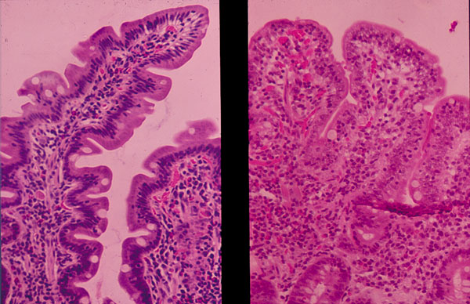
Celiac Disease
Normal
Intestinal Villi
Celiac
Intestinal Villi

Slide 27
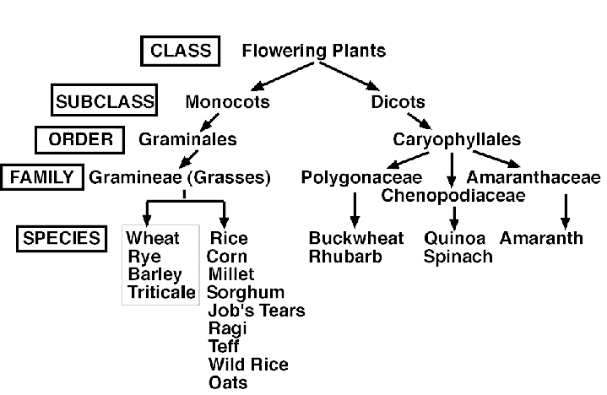
Gluten, Buğday, Çavdar, Arpa ve Tritikale'deki tohum depolama proteinidir
Belli yabani otlar
gluten içerirler

Slide 28
187 tane glütenden dolayı hastalık vardır
James Braly, MD
Ron Hoggan, PhD

Slide 29
TARIMIN DOĞUŞU
Ortadoğuda
10 000 yıl önce
400-500 nesil
Scandinavia, İngiltere
5 500 yol önce
220-275 nesil

Slide 30
SÜT

Slide 31
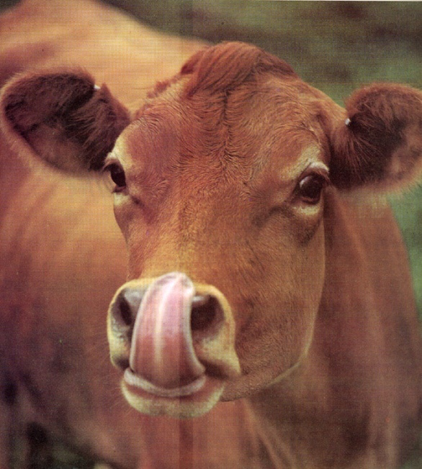
EVCİLLEŞTİRME
Koyun
11000 BP
Keçi-İnek
10000 BP
Süt hayvancılığının için kimyasal kanıt
6100-5500 BP İngiltere
çömlek üzerinde süt yağ artıkları

Slide 32
SÜT İÇMEK
Sadece Avrupalılar ve bazı Afrika kabileleri
Yetişkinlerde Laktoz toleransı
Popülasyonlara süt hayvancılığının tarihi-eskiliği
Süt hayvancılığının ve laktoz toleransı genlerinin Co-evrim

Slide 33
Kazein-- Sütteki sorunlu protein
psikopatolojik hastalıkları
----Epilepsy, autism, schizophrenia and depression
Karl-Ludvig Reichelt, MD

Slide 34
Neden modern Avrupa popülasyonlarında inek sütü intoleransı vardır?

Slide 35
Süt intoleransı
Pastörizasyon Sorunu?
Sütdeki kimyasal kalıntılar?
Çiğ-pastorize edilmemiş süt daha mı iyi?

Slide 36
Süt intoleransı
Problem çok mu büyük?
Ne tür hastalıklara neden olur?

Slide 37
Şeker

Slide 38
Şekerin albenisi
Faydalı besin içeriğine sahip
Enerji verir, vitamins, minerals, antioxidants

Slide 39
Şeker Tüketimi
Herhangi rafine şeker alımı insan evriminde yeni
Rafine şekerin yüksek alımı sadece 100 bin yıl önce.

Slide 40
Şeker tüketimi le ilgili sıkıntılar
Aşırı şeker tüketimi Hormon dengesini bozar
Bizdeki temel vitamin ve minerallerin yok olmasına veya tüketilmesine neden olur
İmmun sistemde zayıflık
Aşırı şeker tüketimi sonucu
yaşam tarzı hastalıkları
davranışsal problemler
ruhsal hastalıklar görülür.

Slide 41
Sonuç ve Öneriler
Yağ asitleri, beyin için önemlidir
Hem geçmişte hem de günümüzde
Bir çıkış noktası olarak Paleo Diyet
- Modern besinler hariç
Tahıllar
Birçok sorun???
Süt
İçiminde sorunlar var. Yetişkinlerdeki laktoz intoleransı
Şeker
Aşırı tüketimindeki sıkıntılar???
Organik besinler
İşlenmemiş gıdalar
Geleneksel besin hazırlama teknikleri
Fermentation, milk culturing, sprouting, soaking, roasting, cureing
Yediklerimizin hangisi sağlıklı

Slide 43
Afrika’dan Çıkış
İlk göç ne zaman oldu?
Birçoklarına göre, bu göçlerin ardında yine yiyecek bulma gereksinimi yatıyordu.
Etçil hayvanlar, genellikle kendileriyle aynı büyüklükte otçul hayvanlara göre çok daha büyük bir alana gereksinim duyarlar.

Slide 44
Araştırmacılar, günümüzde yaşayan öteki primat türleri ve avcı-toplayıcı insan toplulukları arasındaki karşılaştırmalardan yararlanarak, H. erectus’un yaşamını sürdürmek için gereksinim duyduğu alanın, kendisinden öncekilere göre 8-10 kat artmış olduğunu tahmin ediyorlar. Bu durum H. erectus’un Afrika’dan başka yerlere de yayılmasını açıklayabilir.

Slide 45
Evrimsel Başarımızın Kurbanları mıyız?
Beslenme ve Nüfus artışı
-Yemek pişirme
-Tarım
-Modern besin teknolojisi

Slide 46
Pişirme
yabani bitkilerin besin değerinin artmasını sağlamıştır.
SORU
Pişirmenin insan evrimindeki önemi nedir?
Tarım
insanlar yabani bitkilerin verimini artırdılar.
Çeşitli besin teknolojileriyle
yiyeceklerden, olabildiğince az çaba harcayarak, olabildiğince çok besin maddesi ve enerji alabilmek.
Alet Teknolojisi:
kemik iliği, kırma parçalama,
Farklı besin grupları elde edilmesi

Slide 47
Dünyada toplumların karşı karşıya olduğu sağlık sorunlarının büyük bölümünün, atalarımızın kurduğu “enerji dengesi”nden sapılmasından kaynaklandığı bulgusu.
Fakir beslenme: Büyüme gelişme geriliği, çocuk ölümleri
Zengin beslenme: Şişmanlık-Kalp damar Hastalıkları

Slide 48
Gerçekte, sağlık sorunlarımızın sorumlusu yalnızca beslenme biçimimizdeki değişimler değil, değişen beslenme biçimiyle değişen yaşam biçimleri arasındaki etkileşim.

Slide 49
Bugün, modern insan toplumlarının yenmesi gereken en büyük güçlük, besinlerden alınan enerjiyle, harcanan enerji arasındaki dengenin sağlanması.

